Slide 1


Los
árboles
de Navidad
más vistosos
De todo el mundo.
2015
José Luis

Slide 2
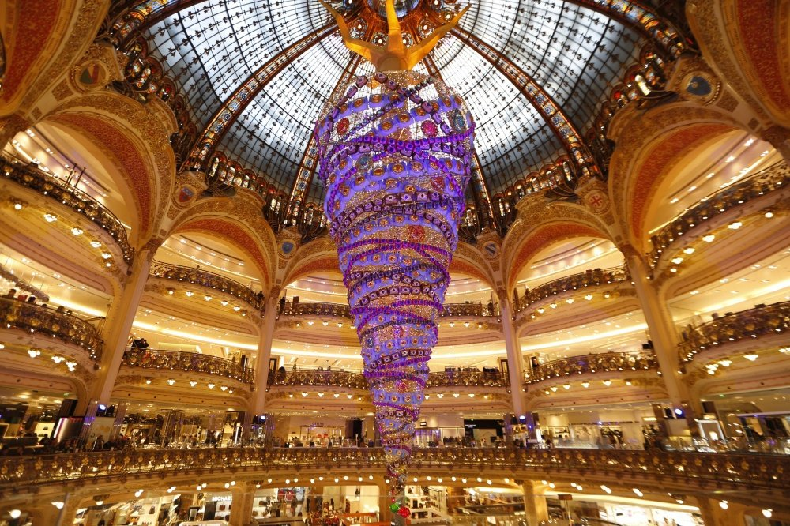

PARIS FRANCIA
Un árbol de 25 metros de largo decora un centro comercial francés,
Galeries Lafayette.

Slide 3
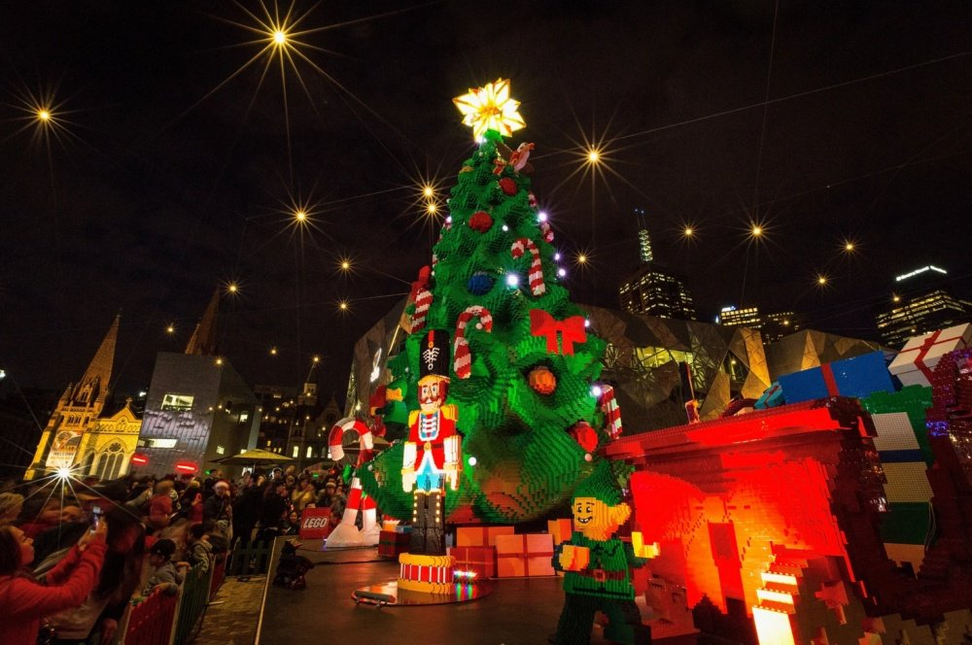
Melbourne, Australia
Este árbol de Navidad fue construido con más de
medio millón de piezas de Lego.

Slide 4
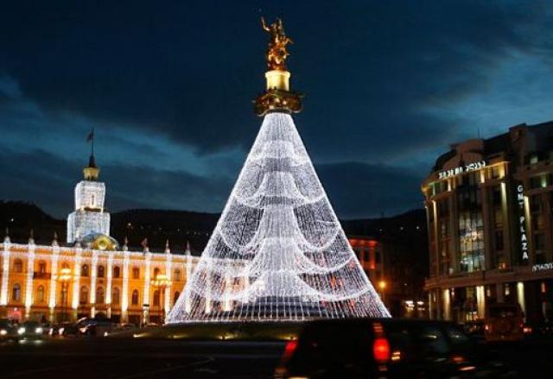
Tbilisi, Georgia
Este árbol se monta a principios de Diciembre en la Plazade la Libertadde Tbilisi junto al famoso monumento de St. George

Slide 5
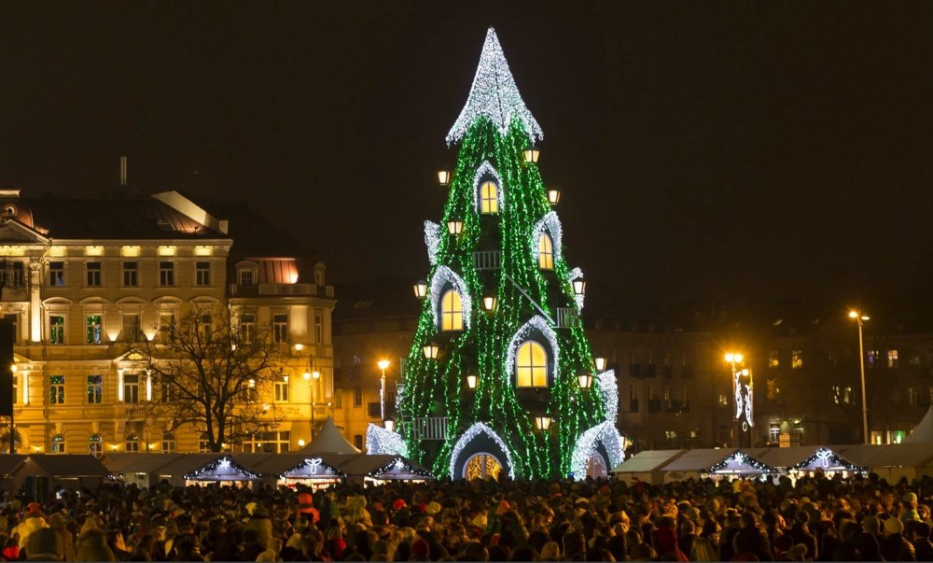
Vilnius, Lituania
Árbol nacional en la Plaza de la Catedral

Slide 6
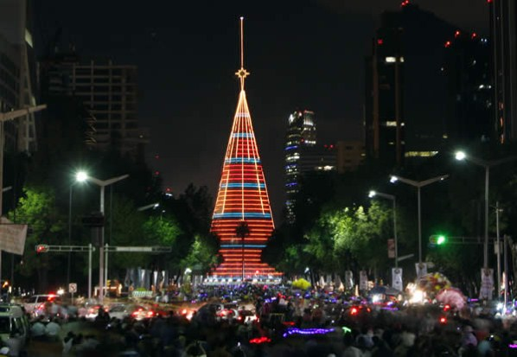
México
En el 2009 la Ciudad de México se hizo del récord Guinness al mayor árbol de Navidad del mundo. El árbol fue colocado en la Glorieta de la Palma, sobre la avenida Paseo de la Reforma. Midió 110,35 metros de altura, 35 de diámetro y peso 330 toneladas. El árbol fue decorado con 72 kilómetros de series de micro-lámparas, 80.000 metros de cables eléctricos y 600 luces estroboscópicas, entre otras cosas.

Slide 7
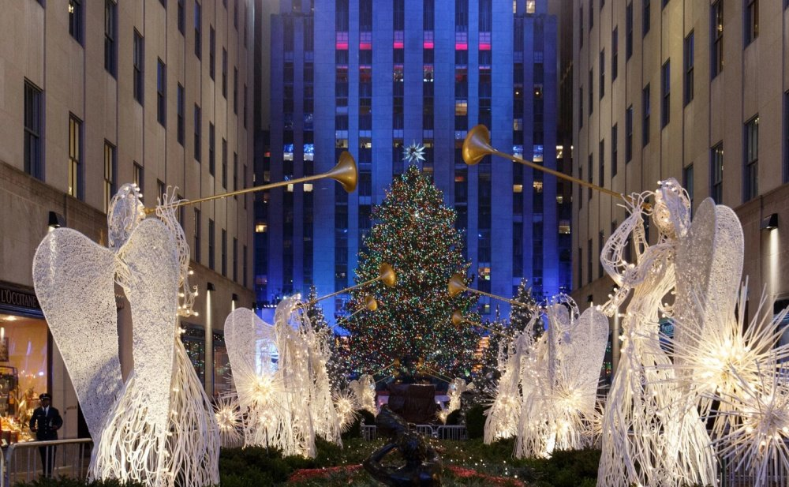
Nueva York, Estados Unidos
La extravagante inauguración del árbol de Navidad en el Rockefeller Center.

Slide 8
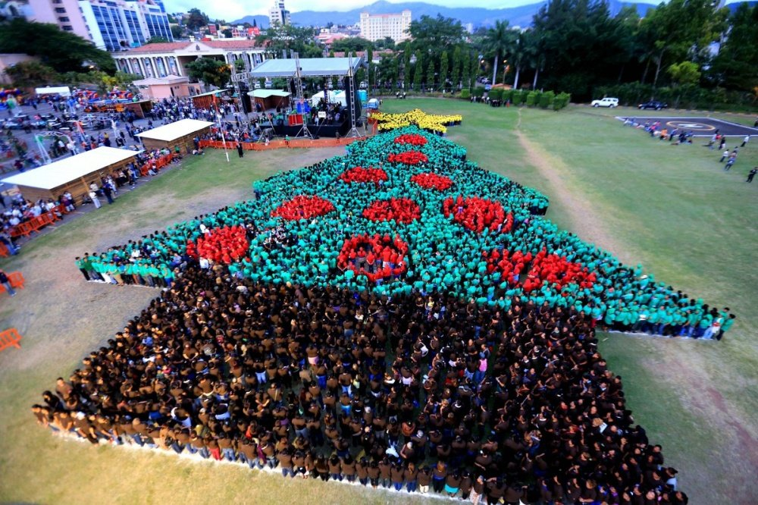
Tegucigalpa, Honduras
Debido a su tamaño y peculiaridad, este árbol entró en el Libro Guinness de los Récords. En su construcción participaron casi 3 mil personas.

Slide 9
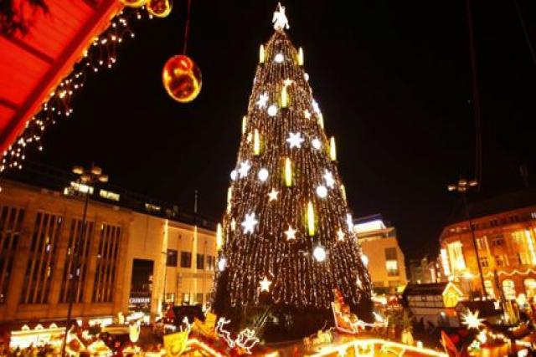
Dortmund, Alemania
Este árbol se monta a principios de Diciembre en la Plazade la Libertadde Tbilisi junto al famoso monumento de St. George.

Slide 10
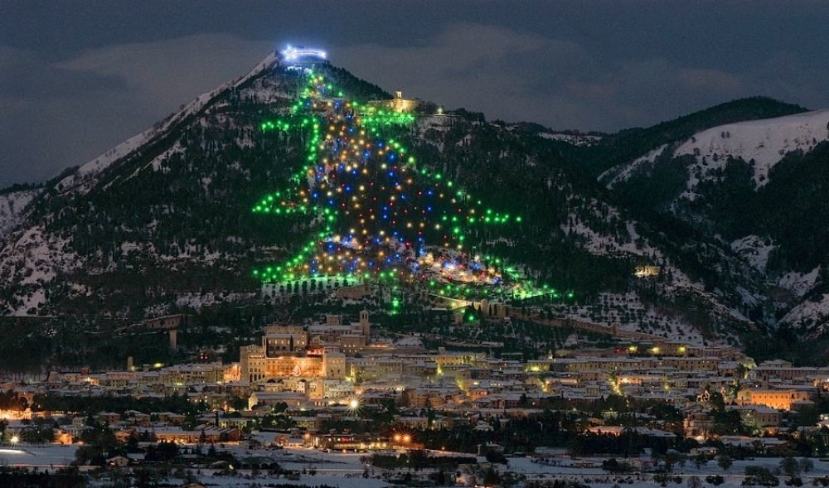
Gubbio, Italia
Los residentes de Gubbio son unos verdaderos suertudos porque pueden observar el árbol de Navidad desde cualquier punto de la ciudad; se encuentra en el Monte de Ingino. La altura de esta belleza es más de 650 metros, en 1991 entró en el Libro Guinness de los Récords.

Slide 11
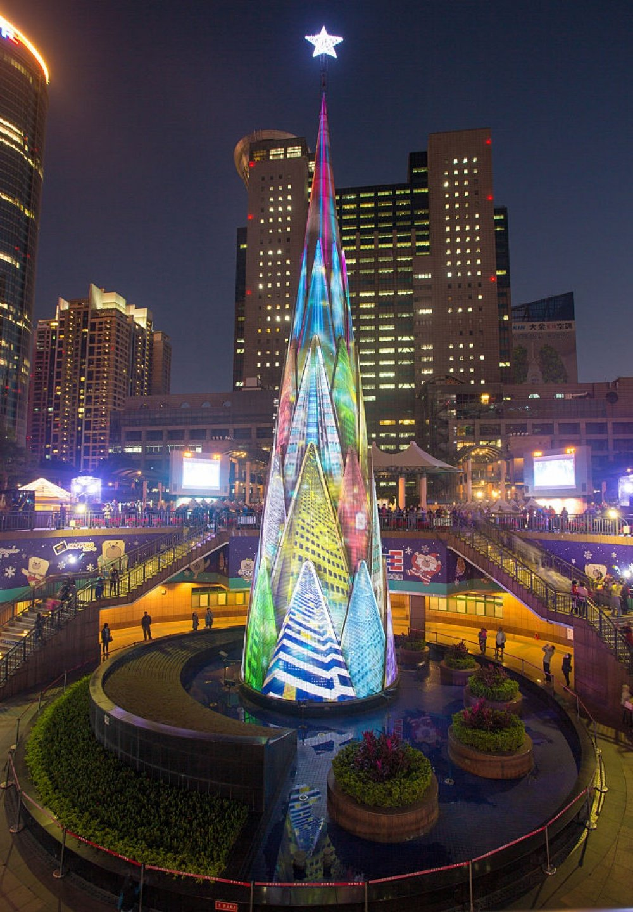
Taipei, Taiwán
Taipei, Taiwán
La altura de este árbol LED es de casi 36 metros. Un mes antes de las festividades cada media hora después de la puesta del sol se ofrece un espectáculo de luces.

Slide 12
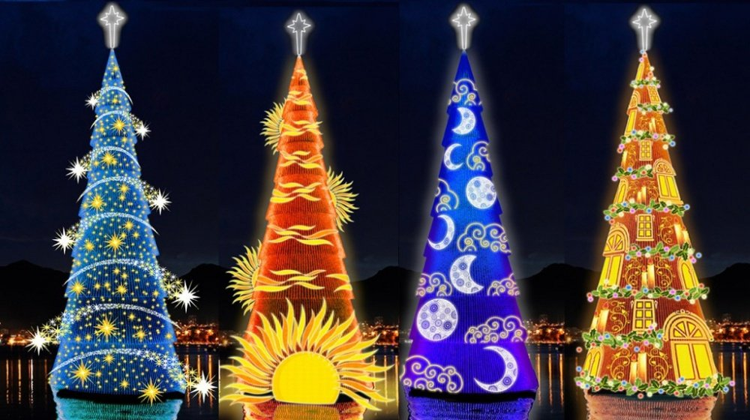
Río de Janeiro,
Brasil
Es el árbol más grande del mundo: su altura es de 82 metros. El árbol está diseñado sobre una plataforma flotante en medio de un lago en Lagoa. Cada año el árbol se decora de distintas maneras y se ofrecen espectáculos de luces y fuegos artificiales. Por ejemplo, un espectáculo se dedica a la luz en sí y pasa por 4 etapas: desde la luz en la noche cuando nacen los sueños hasta la realización de éstos.

Slide 13
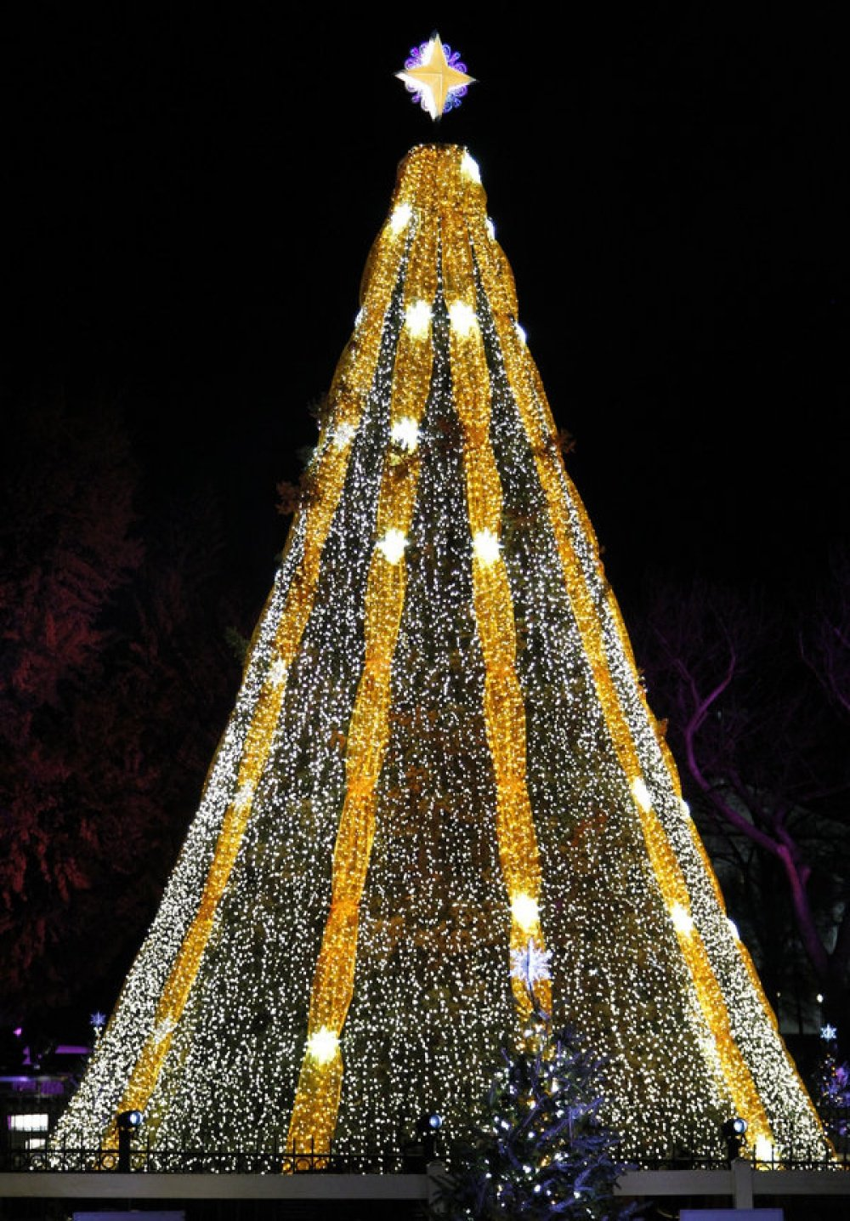
Washington,
Estados Unidos
Es el árbol de Navidad nacional. Para llegar a esta fiesta tuvo que andar un camino largo desde Alaska, recorriendo alrededor de 7000 kilómetros.

Slide 14
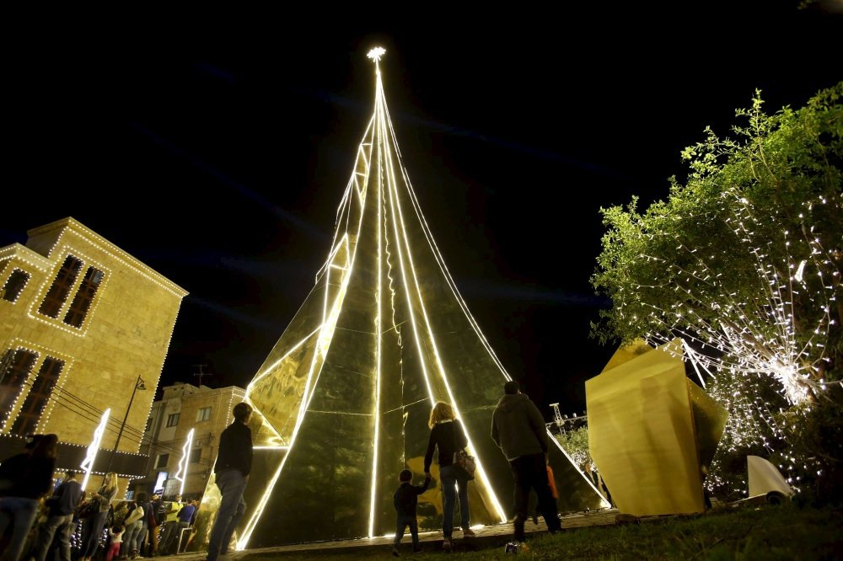
Byblos, Líbano
Esta construcción de 35 metros se ubica en el puerto más antiguo del mundo.

Slide 15
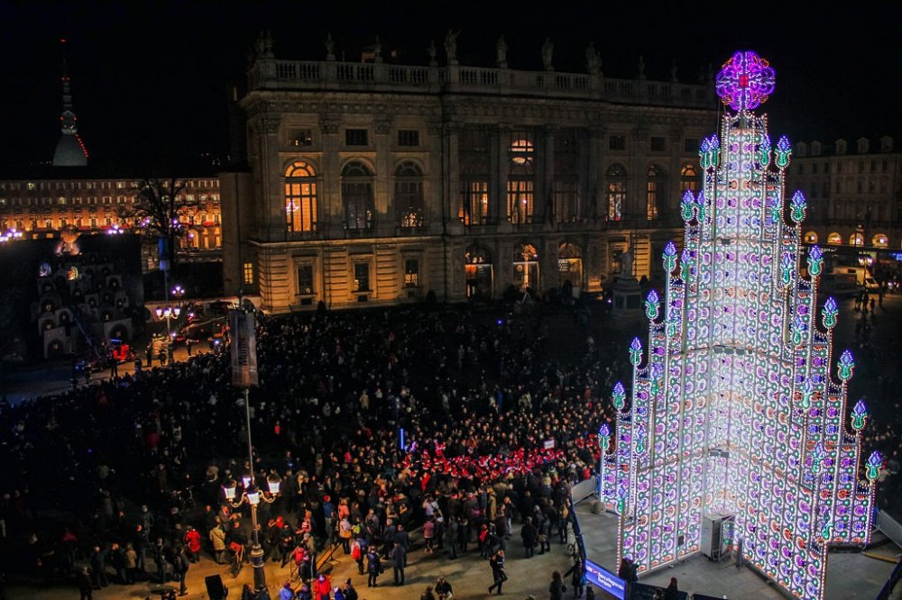
Turín, Italia
Este árbol original está ubicado en la Plaza del Castillo en Turín.

Slide 16
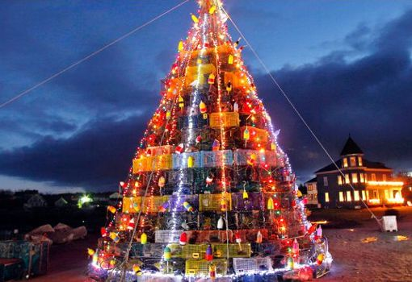
Maine, Estados Unidos
Un árbol de navidad gigantesco (de mas de 15 metros de alto) creado con trampas para langostas.

Slide 17
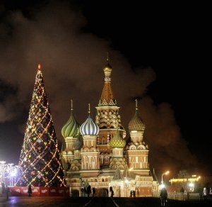
Moscú, Rusia
Ubicado en la Plaza Roja,
junto a la catedral de San Basilio.

Slide 18
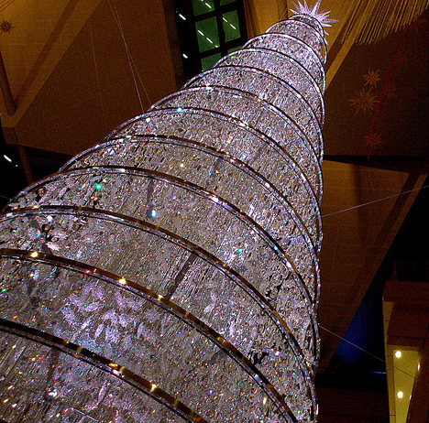
Hong Kong
En el 2009 Hong Kong deslumbró con el árbol de navidad de swarovski más grande del mundo, el árbol midió 30 metros. El árbol se llevó 20 millones de piezas de este cristal para su construcción, además fue adornado con 200 piezas más de swarovski

Slide 19
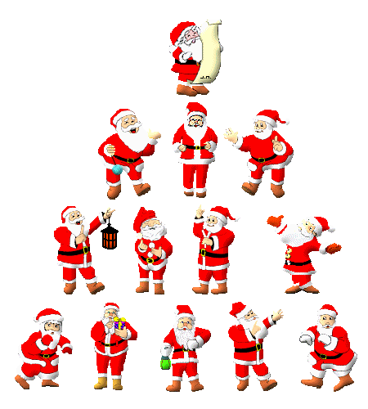

Slide 20

FELIZ
NAVIDAD
José Luis

Slide 21







¿Te ha gustado?
Puedes ver más entrando
Aquí
Además puedes recibir powerpoints en tu correo electrónico suscribiéndote aquí:

